Slide 1
第8章 图形用户界面(GUI)
8.1 Java图形用户界面概述
8.2用Swing创建图形用户界面
8.3事件处理机制
1

Slide 2
目标
1）熟悉图形用户界面的顶层容器、容器、组件的作用。
2）熟悉利用布局管理器布局组件
3）熟悉事件处理机制

Slide 3
任务
1）应用Swing组件开发一个信息管理系统的界面

Slide 4
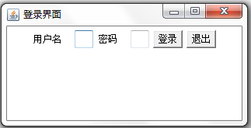
8.1 Java图形用户界面概述
compile-LabOAApp.cmd

Slide 5
8.1 Java图形用户界面概述(续)
GUI(graphics user interface)基本元素:
组件、容器、布局管理器、绘图工具
1)组件是与用户实现交互操作的部件，
2)容器是包容组件的部件，
3)布局管理器是管理组件在容器中布局的部件，
4)工具是绘制图形的部件。

Slide 6
8.1 Java图形用户界面概述(续)
步骤：
1创建和设置容器/组件
2将组件加入到容器中
3布局组件
4处理由组件产生的事件

Slide 7
8.1 Java图形用户界面概述(续)
Java两个包(java.awt、javax.swing)含有实现上述所有元素的类。
1) AWT(abstract windows toolkit):抽象窗口工具包. java1.1。
2) Swing(JFC:Java Foundation Classes) :替代AWT。改进组件的显示外观 、 增强组件的控制能力。
3) 事件处理的类在java.event包中。

Slide 8
8.2用Swing创建图形用户界面
8.2.1Swing概述
1 ) AWT是基于同位体的体系结构，重量级组件。
Java AWT 程序
Peer同位体
系统平台显示系统
) AWT有部分代码是用c编写的，而Swing是纯
Java的。

Slide 9
8.2用Swing创建图形用户界面(续）
3 ) Swing具有控制外观的功能，而AWT则完全依赖于本地平台。
4 ) Swing组件都存于javax.swing包中,另外Swing包
中的所有类都冠以“J”打头。
5) Jcomponent是Container的子类，所有的Swing
组件都是容器。

Slide 10
8.2.2 Swing容器：顶层容器、通用容器、专用容器
尽管所有的Swing组件都属于容器，但还是有几种专门作为容器的组件。它们被分成顶层容器、通用容器和专用容器三个类别，其中顶层容器和通用容器是常用的两类容器形式。

Slide 11
8.2.2 Swing容器：顶层容器、通用容器、专用容器（续）
1） 顶层容器
最外层的容器，即包含所有组件或其它容器的那层容器。
Component
Container
JFrame、
JDialog、
JApplet
Window
Panel
Dialog
Frame
Applet
JDialog
JFrame
JApplet

Slide 12
8.2.2 Swing容器：顶层容器、通用容器、专用容器（续）
说明
1)基于Swing的GUI程序，至少要有一个顶层容器作为根的容器层级结构。
2)每个GUI组件只能添加到一个容器。
3)每个顶层容器都包含一个内容器( content pane),所有的可视组件（其它容器）都必须放在内容器中显示.
4)可在顶层容器中添加菜单栏,它将位于顶层容器的约定置。
(在顶层容器内，但在内容器的外部）

Slide 13
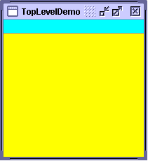
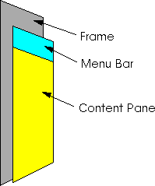
8.2.2 Swing容器：顶层容器、通用容器、专用容器（续）
窗口框架容器、内容器和菜单栏的位置关系

Slide 14
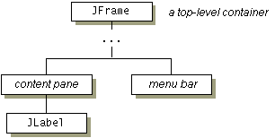
8.2.2 Swing容器：顶层容器、通用容器、专用容器（续）

Slide 15
8.2.2 Swing容器：顶层容器、通用容器、专用容器（续）
JFrame构造方法：
JFrame():
创建一个初始不可见且标题为空的窗口框架。
JFrame(String title)：
创建一个初始不可见且标题为title的窗口

Slide 16
8.2.2 Swing容器：顶层容器、通用容器、专用容器（续）
import java.awt.*;
import javax.swing.*;
public class TestJFrame{
public static void main(String[] args){
JFrame jframe=new JFrame("JFrame 测试程序 ");
jframe.setBounds(100,100,300,300);
jframe.setVisible(true);
}
}
其中：setBounds(int x,int y,int width,int height)
将窗口框架的左上角位置设置为坐标点x，y，宽为width,高为height.

Slide 17
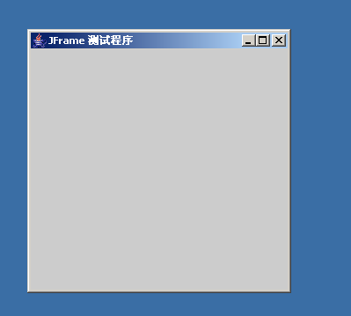
8.2.2 Swing容器：顶层容器、通用容器、专用容器（续）

Slide 18
顶层容器的主要方法：
1 frame.getContentPane() :获得顶层容器的内容器。
内容器作为中间层，是Jcomponent的子类。它使用
BorderLayout作为默认布局管理器。
2加一组件至内容器(content pane)中:
frame.getContentPane().add(yellowLabel,
BorderLayout.CENTER);
3 要设置顶层容器的内容窗格，使用顶层容器的成员方法
setContentPane（）。
例： TestSetContentPane.java
4 添加菜单至顶层容器中。
setJMenuBar(cyanMenuBar);

Slide 19
8.2.2 Swing容器：顶层容器、通用容器、专用容器（续）
2 通用容器:JPanel、JScrollPane、JToolBar
中间层容器：包含其它容器(通用容器、专用容器)和组件的容器

Slide 20
8.2.2 Swing容器：顶层容器、通用容器、专用容器（续）
主要包括
面板容器（Panel）、
带滚动条的视窗容器（ScrollPane）、
工具栏（ToolBar）等。
Swing中，分别用JPanel、JScrollPane和JToolBar类实现，它们都是JComponent的子类，且通常被放置在其他容器中。

Slide 21
8.2.2 Swing容器：顶层容器、通用容器、专用容器（续）
1)面板容器JPanel
JPanel();
Jpanel(LayoutManager layout);
TestJPanel.java
面板容器Jpanel作为顶层容器的内容器
TestContentPane.java

Slide 22
8.2.2 Swing容器：顶层容器、通用容器、专用容器（续）
2)带滚动视窗容器JScrollPane
TestJScrollPanel.java

Slide 23
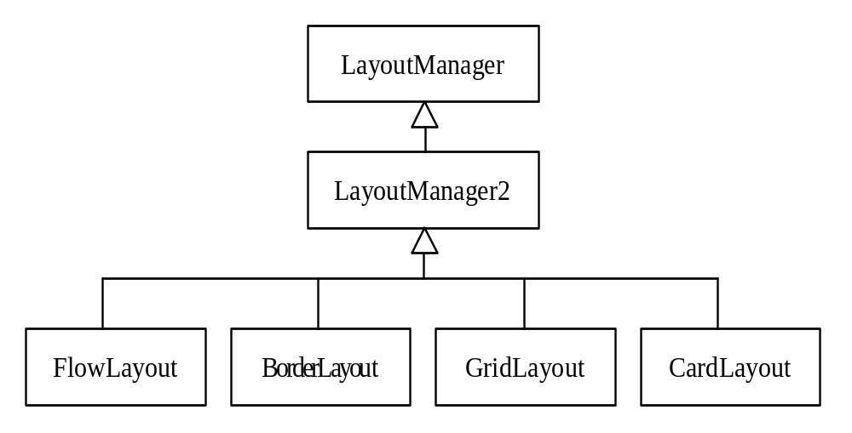
8.2.3 布局管理器
布局容器中各组件的位置
java.awt包中

Slide 24
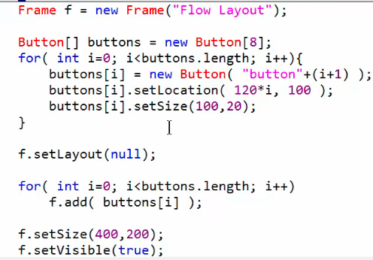

Slide 25
在顶层窗口的内容器中加入布局管理器
getContentPane().setLayout(layout);
//设置布局管理器

Slide 26
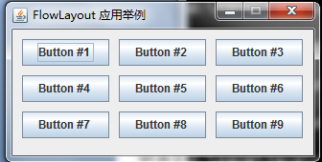
8.2.3 布局管理器
1FlowLayout布局管理器:JPanel容器的默认布局管理器
从上到下、从左到右、自动换行
对齐方式：默认为居中
水平间隙、垂直间隙：默认为5个像素。

Slide 27
8.2.3 布局管理器（续）
构造方法：
FlowLayout()
FlowLayout(int align);
FlowLayout(int align,int hgap,int vgap);
TryFlowLayout.java

Slide 28
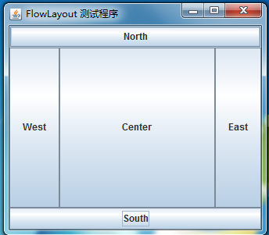
2BorderLayout布局管理器:
JFrame和JDialogPanel容器的默认布局管理器

Slide 29
构造方法：
BorderLayout()
BorderLayout(int hgap,int vgap);
TryBorderLayout.java

Slide 30
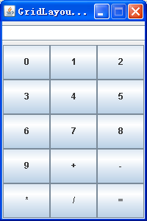
3 GridLayout布局管理器:网格布局管理器

Slide 31
构造方法：
GridLayout()
GridLayout(int rows,int cols);
GridLayout(int rows,int cols,int hgap,int vgap);

Slide 32
TestGridLayout2.java

Slide 33
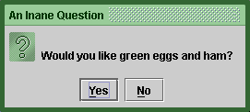

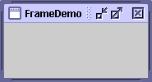
8.2.4 Swing组件
1 顶层容器
Applet
Dialog
Frame

Slide 34
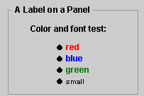
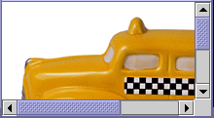



2 通用容器
Panel
Scroll pane
Split pane
Tabbed pane
Tool bar

Slide 35
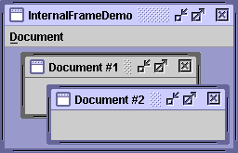
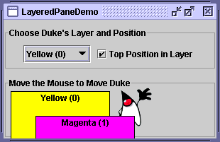
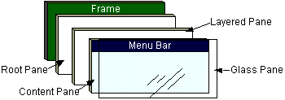
3专用容器
Internal frame
Layered pane
Root pane

Slide 36
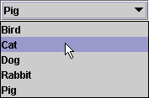
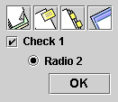

4 基本组件
Buttons
Combo box
List

Slide 37
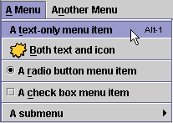


Menu
Slider
Text field or Formatted text field

Slide 38
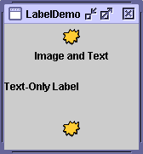


5 Uneditable Information Displays
Progress bar
Label
Tool tip

Slide 39
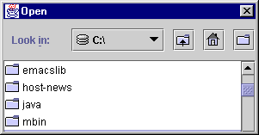
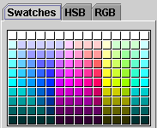
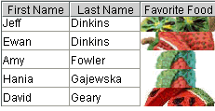
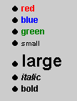
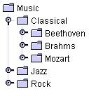
6 Interactive Displays of Highly Formatted Information
Color chooser
File chooser
Table
Text
Tree

Slide 40
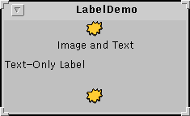
8.2.5 Swing常用组件
一．标签
在Swing中，用JLabel类实现标签组件，它的显示形式得到了扩展，它不仅可以显示文字，还可以显示图片。

Slide 41
JLabel提供的主要构造方法:
JLabel()
JLabel(Icon icon)
JLabel(Icon icon,int horizontaAlignment)
JLabel(String text)
JLabel(String text, int horizontaAlignment)
JLabel(String text,
Icon icon, int horizontaAlignment)

Slide 42
JLabel类的部分成员方法:
String getText()
void setText(String text)
Icon getIcon()
void setIcon(Icon icon)
int getHorizontaAlignment()
void setHorizontalAlignment(int alignment)
int getVerticalAlignment()
void setVerticalAlignment(int alignment)

Slide 43
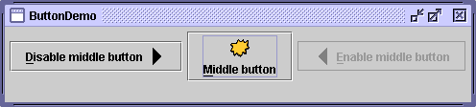
二．按钮
Swing按钮既可以显示文字,也可以显示图像,并且每个按钮中的文字可以相对于图像显示在不同的位置，每个按钮中带下划线的字母是快捷键，例如，点击ALt-M等价于用鼠标点击中间的按钮。当按钮被禁用时，自动地变成禁用的外观，而且还可以提供一幅专门用于按钮禁用状态的图像。

Slide 44
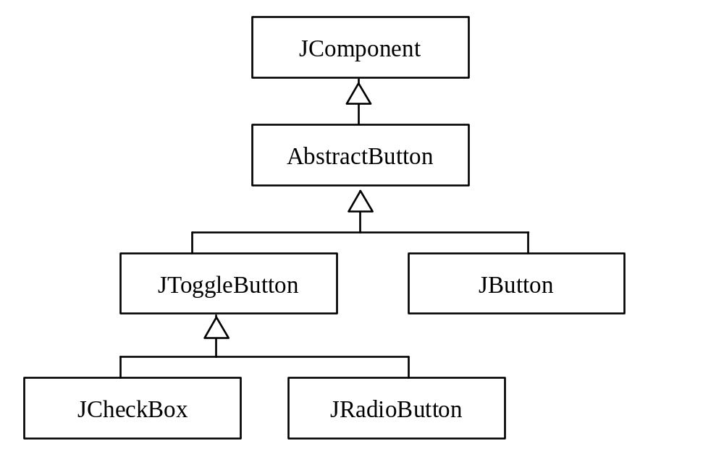
在Swing中，包含多种形式的按钮，它们都以AbstractButton作为父类。

Slide 45
抽象类AbstractButton类的部分成员方法:
boolean isSelected()
void setSelected(boolean b)
String getText()
void setText(String text)
Icon getIcon()
void setIconb(Icon icon)
Icon getDisabledIcon()
void setDisabledIcon(Icon icon)
Icon getPressedIcon()
void setPressedIcon(Icon icon)

Slide 46
使用按钮组件需要经过下列基本步骤：
（1）创建按钮对象；
（2）将按钮对象添加到容器中；
（3）设置响应点击按钮的操作。

Slide 47
三．文本框
文本框是接收用户输入的一种组件，在Swing中提供了多种文本框组件，它们都是由JTextComponent类派生的子类实现。

Slide 48
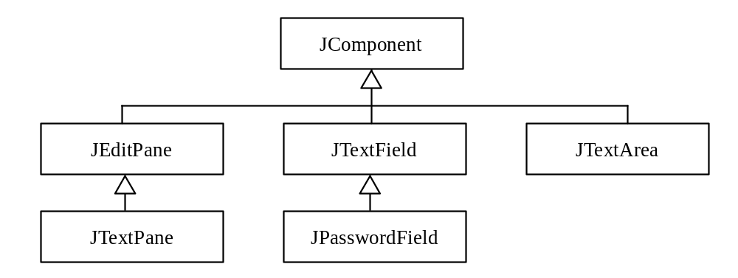

Slide 49
JTextField类提供构造方法:
JTextField()
JTextField(String text)
JTextField(String text,int col)
JTextField(int col)

Slide 50
JTextField类的部分成员方法:
String getText()
void setText(String text)
boolean isEditable()
void setEditable(boolean editable)
int getColumns()
void setColumns(int col)

Slide 51
四．组合框
组合框允许用户从若干个选项中选择一项。在Swing中用JComboBox类实现，它提供了两种不同形式的组合框。一种是不可编辑的组合框，它由一个按钮和下拉列表组成，这是默认形式；另一种是可编辑的组合框，它由一个可接收用户输入的文本框、按钮和下拉列表组成，用户既可以在文本框中输入文本串，也可以点击按钮，打开下拉列表。

Slide 53
JComboBox类提供的构造方法和成员方法:
JComboBox()
JComboBox(Object [] item)
JComboBox(Vector item)
void addItem(Object item)
void insertItemAt(Object item,int index)
Object getItemAt(int index)
Object getSelectedItem()
void removeItem(Object item)
int getItemCount()

Slide 54
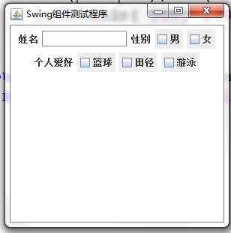
例：TestComponent.java

Slide 55
登录系统
compile-LabOAApp.bat

Slide 56
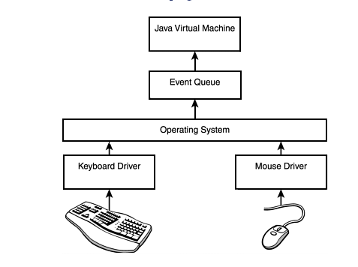
8.3事件处理机制
GUI应用程序和Applet小应用程序是基于事件驱动的。

Slide 57
8.3.1 Java事件处理机制:
Java1.0
Java1.1: delegation Event Model
“委托”事件处理模式

Slide 58


8.3.2事件的处理过程：
一个源(source)产生一个事件（Event)并把它送到一个或多个监听器（listeners)那里,然后由监听器来处理事件。

Slide 59
事件：一个描述了事件源的状态发生了改变的对象。
例：点击鼠标、输入一个字符、按一个Button
事件源：产生事件的对象
例：mouse、keyBoard、Button
监听器：是一个事件产生时被通知的对象。
优点：各司其职。

Slide 60
编写事件处理程序：
1 定义监听器：实现被通知的方法。
（独立的类、内部类和匿名类）
2 事件源注册监听器。
public void addTypeListener(TypeListener e);
例：addMouseListener(MouseListener e);
addKeyListener(KeyListener e);

Slide 61
8.3.3事件类
低级事件：来自键盘、鼠标、窗口操作有关的事件。
语义事件：与组件有关的事件。
大部分事件类：java.awt.event包中。
与Swing组件有关事件类：javax.swing.event包中。

Slide 62
EventObject
getSource():获得事件源
AWTEvent
getID():获得事件类型
ComponentEvent
WindowEvent
InputEvent
FocusEvent
MouseEvent
KeyEvent

Slide 63
1低级事件
事件类 | 描述
FocusEvent | 在组件获得或失去焦点时产生的事件
MouseEvent | 用户操作鼠标产生的事件
KeyEvent | 用户操作键盘产生的事件
WindowEvent | 用户操作窗口产生的事件

Slide 64
2语义事件
事件类 | 描述
ActionEvent | 激活组件产生的事件
ItemEvent | 选择了某些选项产生的事件
ComponentEvent | 当组件被移动、缩放、显示或隐藏时产生的事件
ContainerEvent | 当在容器中添加或删除组件时产生的事件
TextEvent | 当文本框内容发生变化时产生的事件

Slide 65
8.3.4窗口事件的处理：WindowEvent
事件 | 描述
WINDOW_OPENED | 窗口打开时
WINDOW_CLOSING | 窗口关闭时
WINDOW_CLOSED | 窗口关闭
WINDOW_ACTIVATED | 窗口激活
WINDOW_DEACTIVATED | 窗口不被激活
WINDOW_ICONFIED | 窗口被极小化为图标时
WINDOW_DEICONFIED | 窗口恢复时

Slide 66
窗口监听器 :WindowListener
The WindowListener Interface
Method | Purpose
windowOpened(WindowEvent e)
windowClosing(WindowEvent e)
windowClosed(WindowEvent e)
windowIconified(WindowEvent e) windowDeiconified(WindowEvent e)
windowActivated(WindowEvent e) windowDeactivated(WindowEvent e)

Slide 67
import java.awt.*;
import java.awt.event.*;
import javax.swing.*;
class windowListener implements WindowListener {
public void windowClosed(WindowEvent e){ }
public void windowClosing(WindowEvent e){
System.out.println("window closed" );
System.exit(0); }
public void windowIconified(WindowEvent e){ }
public void windowDeiconified(WindowEvent e){ }
public void windowOpened(WindowEvent e){
System.out.println("window opened" );
}
public void windowActivated(WindowEvent e){
System.out.println("window Activated" );
}
public void windowDeactivated(WindowEvent e){
System.out.println("window Deactivated" ); }
}

Slide 68
public class TestWindowEvent extends JFrame{
TestWindowEvent(){
this.addWindowListener(new windowListener());
this.setSize(200,200);
setVisible(true);
}
public static void main(String[]args){
new TestWindowEvent();
}
}

Slide 69
Adapter:适配器
实现了接口所有方法的类，只是适配器内所有方法都为空方法。
Public abstract class WindowAdapter implements
WindowListener,WindowStateListener,WindowFocusListener {
public void windowClosed(WindowEvent e){ }
public void windowClosing(WindowEvent e){ }
public void windowIconified(WindowEvent e){ }
public void windowDeiconified(WindowEvent e){ }
public void windowOpened(WindowEvent e){ }
public void windowActivated(WindowEvent e){ }
public void windowDeactivated(WindowEvent e){ }
public void windowStateChanged(WindowEvent e){ }
public void windowGainedFocus(WindowEvent e){ }
public void windowLostFocus(WindowEvent e){ }
}

Slide 70
import java.awt.*;
import java.awt.event.*;
import javax.swing.*;
class windowAdapter extends WindowAdapter {
public void windowClosing(WindowEvent e){
System.out.println("window closed" );
System.exit(0);
}
public void windowOpened(WindowEvent e){
System.out.println("window opened" );
}
public void windowActivated(WindowEvent e){
System.out.println("window Activated" );
}
public void windowDeactivated(WindowEvent e){
System.out.println("window Deactivated" );
}
}

Slide 71
public class TestWindowAdapter extends JFrame{
TestWindowAdapter(){
this.addWindowListener(new
windowAdapter());
this.setSize(200,200);
setVisible(true);
}
public static void main(String[]args){
new TestWindowAdapter();
}
}

Slide 72
8.3.5键盘事件的处理：java.awt.event.KeyEvent
8.3.6鼠标事件的处理：java.awt.event.MouseEvent

Slide 73
8.3.7语义事件的处理：与组件有关的一些事件
单击按钮：ActionEvent事件
选择、取消复选或单选按钮：ItemEvent事件
拖动滚动条：AdjustMentEvent事件

Slide 74
监听器接口 | 方法
ActionListener | Void actionPerformed(ActionEvent e)
ItemEvent | Void ItemStateChanged(ItemEvent e)
AdjustmentEvent | Void adjustmentValueChanged(AdjustmentEvent e)
无相应的适配器
例：TestActionEvent.java
例：TestActionEvent2.java

Slide 75
例：登录系统
用户是:1 密码是:123
compile-LabOAApp.cmd

Slide 76
谢谢！

